Slide 1







决策树
汇报人：王圳川

Slide 2
肿瘤数据集
数据集简介
威斯康星州乳腺癌数据集是scikit-learn（sklearn）库中一个常用的内置数据集，用于分类任务。该数据集包含了从乳腺癌患者收集的肿瘤特征的测量值，以及相应的良性（benign）或恶性（malignant）标签。
数据集概况：
特征： 数据集包含30个数值型特征，这些特征描述了乳腺肿瘤的不同测量值，如肿瘤的半径、纹理、对称性等。
目标变量： 数据集的目标变量是二分类的，代表肿瘤的良性（benign）或恶性（malignant）状态。良性表示肿瘤是非恶性的，恶性表示肿瘤是恶性的特征： 每个样本有4个特征，均为连续型变量，单位为厘米。
样本数量：数据集包含569个样本，其中良性样本357个，恶性样本212个。

Slide 3
决策树类型
剪枝：
预剪枝（Pre-pruning）：在构建决策树的过程中，提前停止树的生长以避免过拟合。
后剪枝（Post-pruning）：先构建完整的决策树，然后自底向上地剪除那些对整体性能提升没有帮助的分支
混合决策树：
在树的节点嵌入线性分类器、神经网络或其他非线性模型，以处理非线性关系。
特征选择：
在每个节点选择最优的划分属性，可以使用信息增益、增益率（C4.5算法）或基尼指数（CART算法）等方法。

Slide 4
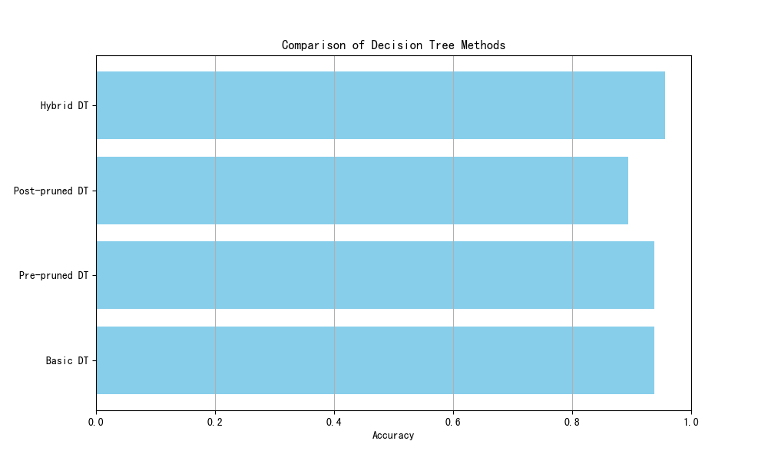
结果
可视化分析

